Slide 1
Dissesto idrogeologico
Stato di avanzamento dei programmi monitoraggio economico e normativo
Quadro nazionale
Dipartimento
Politiche dell’Artigianato Cooperazione, Energia, Istruzione, Ambiente, Difesa del Suolo
Sviluppo del territorio, Fondi comunitari, Salute e Sicurezza
Notes:
1

Slide 2
Dati nazionali sul dissesto idrogeologico
Ogni due anni l’ISPRA (Istituto per la protezione e la ricerca ambientale) presenta il Rapporto nazionale sulla situazione del dissesto idrogeologico nel Paese.
Ultimi dati disponibili - Luglio 2018
91% dei comuni italiani è a rischio (88% nel 2015)
oltre 3 milioni di nuclei familiari risiedono in queste aree ad alta vulnerabilità
16,6% del territorio nazionale è mappato nelle classi a maggiore pericolosità per frane e alluvioni (50 mila km2).
4% degli edifici italiani (oltre 550 mila) si trova in aree a pericolosità da frana elevata e molto elevata
più del 9% (oltre 1 milione) in zone alluvionabili nello scenario medio.

Slide 3
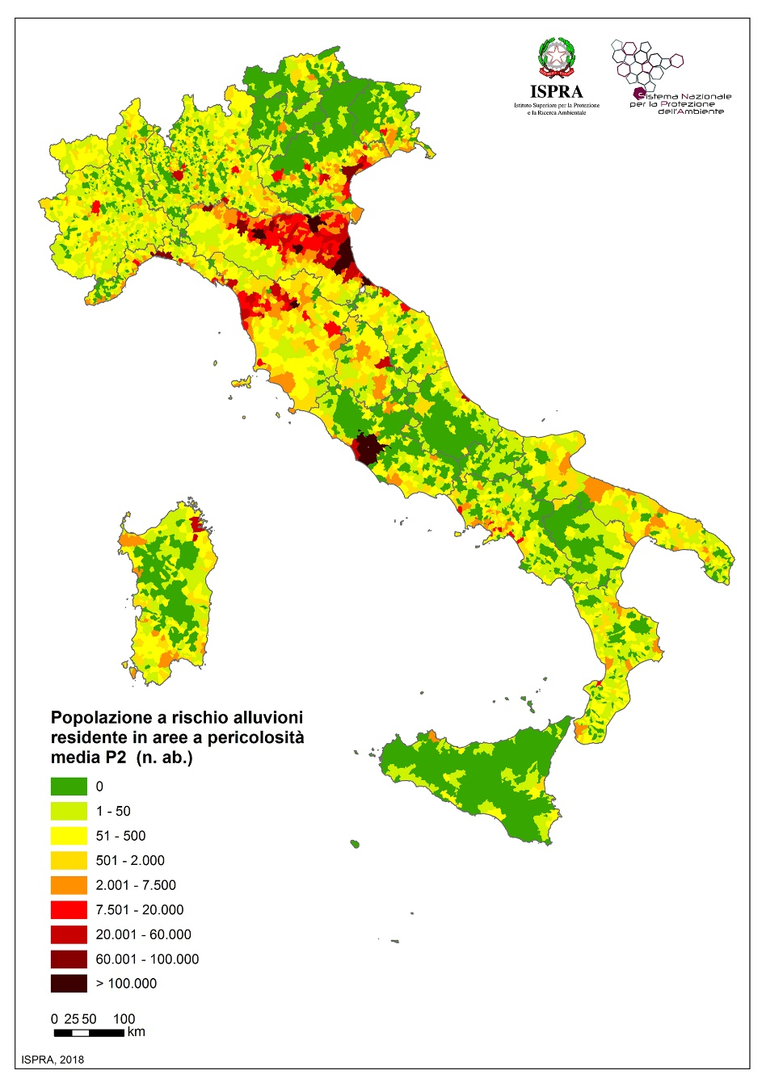
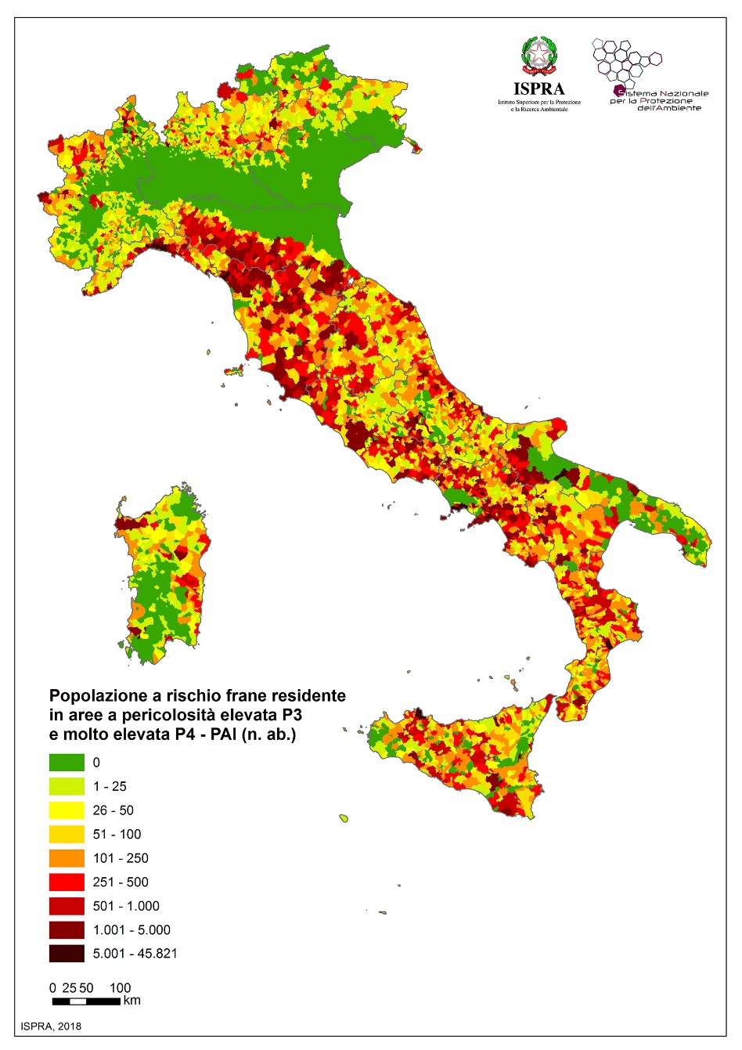
I dati del dissesto in Italia
Carta popolazione rischio alluvione
Carta popolazione rischio frane

Slide 4
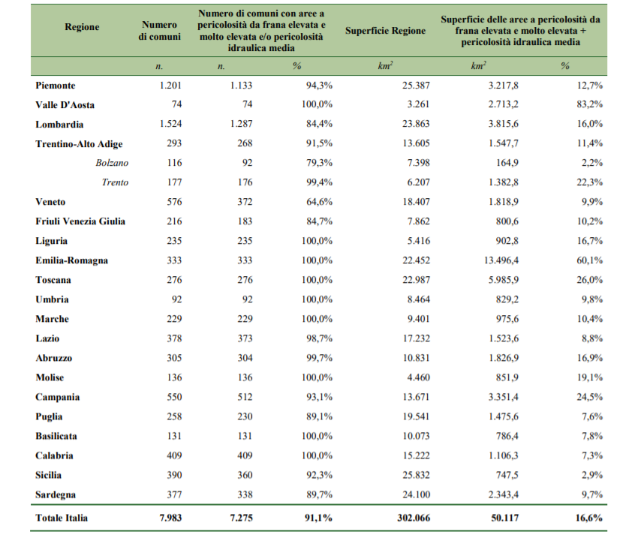
I dati del dissesto in Italia
Numero di comuni e superficie a pericolosità da frana P3 e P4 e idraulica P2 su base regionale

Slide 5
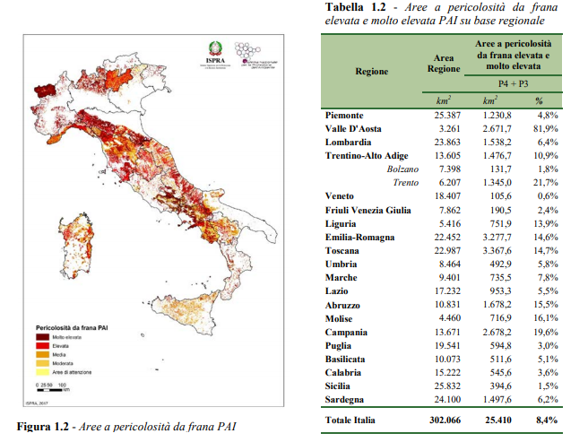
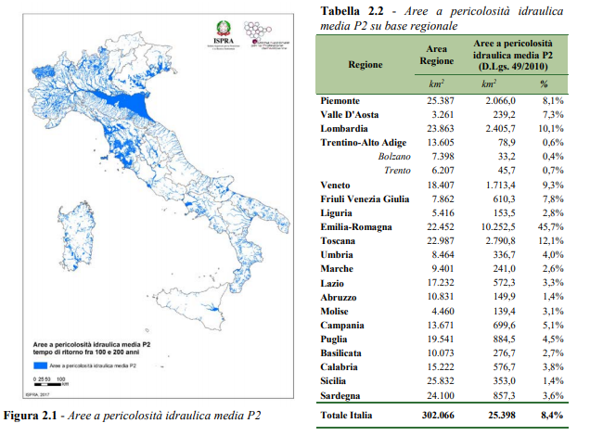
I dati del dissesto in Italia
Pericolosità da frana 8,4%
Pericolosità idraulica 8,4%

Slide 6
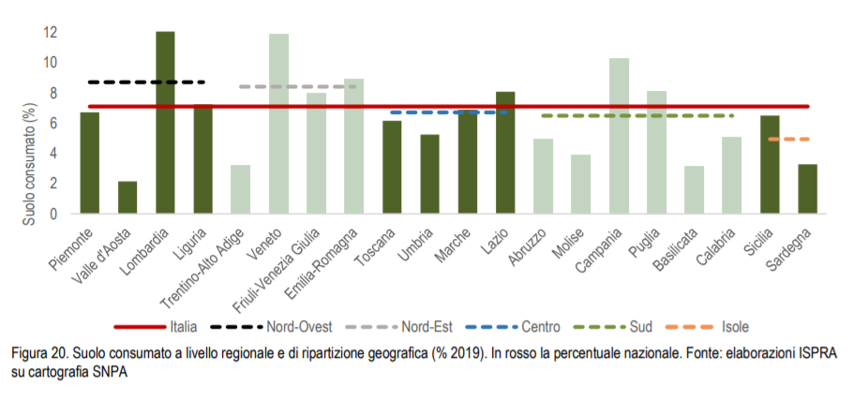
I dati del consumo di suolo/1

Slide 7
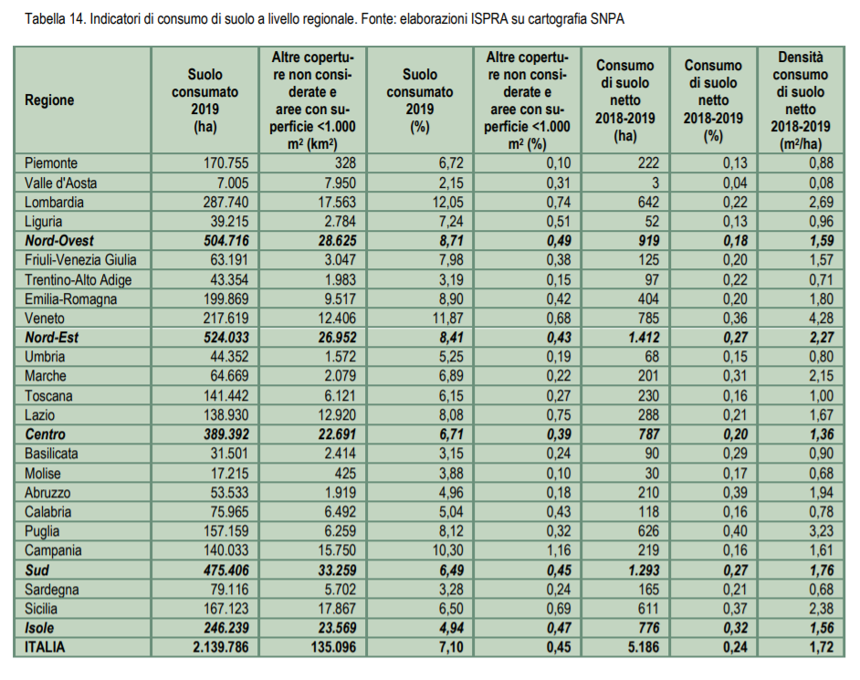
I dati del consumo di suolo/2

Slide 8
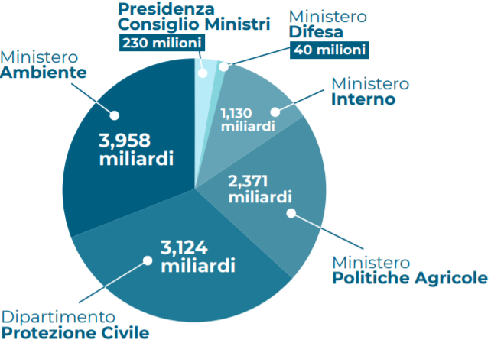
Piani nazionali per la difesa del territorio/1
PROTEGGI ITALIA
10,853 miliardi per il triennio 2019-2021 a disposizione di Regioni ed Enti locali

Slide 9
Piani nazionali per la difesa del territorio/2
Governo Renzi - ITALIA SICURA
9,5 miliardi e istituzione della Struttura di Missione sul dissesto idrogeologico presso la Presidenza del CdM
Governo Gentiloni – SBLOCCA ITALIA
10 miliardi da gestire nell’ambito della Cabina di Regia sul dissesto idrogeologico presso la Presidenza del CdM
La spesa media annua in materia di dissesto idrogeologico si attesta intorno a circa 320 milioni di euro

Slide 10
Interventi contro il dissesto idrogeologico: capacità di spesa
Relazione Corte dei Conti del 31/10/2019 (biennio 2016-2018)
Dati Agenzia per la Coesione
Le risorse effettivamente erogate alle Regioni a partire dal 2017 rappresentano solo il 19,9% dei 100 milioni di euro in dotazione al Fondo Progettazione
Dal 2007 al 2019 le regioni hanno speso solo il 20% degli 1,6 miliardi provenienti dai fondi europei dedicati al problema del dissesto idrogeologico

Slide 11
Interventi contro il dissesto idrogeologico: criticità
Inadeguatezza delle procedure e debolezza strutture attuative
Assenza di adeguati controlli e monitoraggi
Mancata interoperabilità informativa tra Stato e Regioni
Necessità di revisione di progetti approvati
Frammentazione disomogeneità delle fonti dei dati sul dissesto
Difficoltà amministrazioni nazionali/locali a inserire attività di tutela e prevenzione nelle funzioni ordinarie
Ricorso ripetuto alle gestioni commissariali
Necessità di revisione procedure gara non ancora espletate
Principali criticità

Slide 12
Rapporto INVITALIA – Programmi a difesa del suolo
Strumenti di analisi dei dati su attuazione dei programmi volti alla mitigazione del rischio idrogeologico e alla difesa del suolo
Interlocuzioni Commissario regionale
Banca dati difesa del Suolo - MATTM
Dati portale OpenCoesione
Indicazioni riunioni coordinamento MATTM – Uffici Commissari

Slide 13
Rapporto INVITALIA – Programmi a difesa del suolo
Per elaborare i dati sullo stato di attuazione degli interventi programmati (2010-2020) sono stati utilizzati
Accordi di Programma 2010 e atti integrativi
Piano stralcio aree metropolitane
Patti per il Sud
Fondo Progettazione
Piano stralcio 2019 e Piano Operativo Ambiente 2019

Slide 14
INVITALIA – Accordi di Programma 2010 e atti integrativi
Importo complessivo programmato: 2.625.642.291,09€
Accreditati in contabilità speciale: 2.016.500.503,26€ (pari al 77%)
Erogati dalle strutture Commissariali: 1.317.399.687,61€ (pari al 65% delle risorse accreditate e al 50% del totale programmato)

Slide 15
INVITALIA – Piano stralcio aree metropolitane
Importo complessivo programmato: 898.660.993,09€
Accreditati in contabilità speciale: 238.458.589,61 € (pari al 27% del programma)
Erogati dalle strutture Commissariali: 134.094.887,03€ (pari al 56% delle risorse accreditate ed al 15% del totale programmato)

Slide 16
INVITALIA – Patti per il Sud
Importo complessivo programmato: 1.320.841.977,16€
Accreditati in contabilità speciale: 155.654.354,57 € (pari al 12% del programma)
Erogati dalle strutture Commissariali: 53.990.948,44€ (pari al 35% delle risorse accreditate ed al 4% del totale programmato)

Slide 17
INVITALIA – Fondo Progettazione
Importo complessivo programmato: 99.230.985,52€
Accreditati in contabilità speciale: 32.243.630,24 €
Erogati dalle strutture Commissariali: 9.849.132, 99€ (pari al 31% delle risorse accreditate ed al 10% del totale programmato)

Slide 18
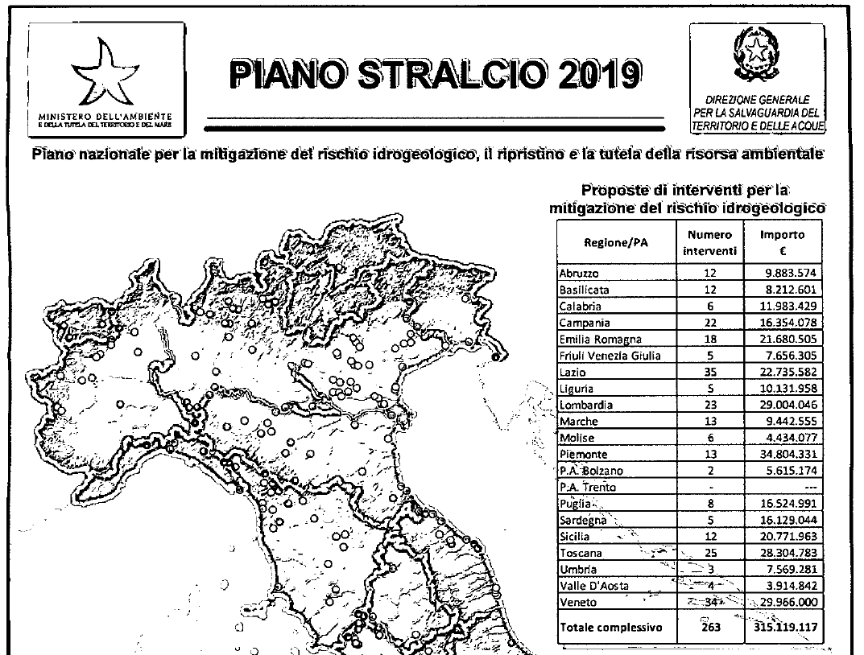
Piano stralcio 2019

Slide 19
Piano stralcio 2019
Per il Piano Stralcio 2019, il cui importo da finanziare con fondi MATTM risulta pari a circa 315 milioni di euro, è stata trasferita una prima quota pari al 60% della somma finanziata, pari a circa 190 milioni di euro.
Abruzzo, Emilia-Romagna, Lazio, Lombardia, Molise, Piemonte, Puglia, Sardegna, Toscana, Umbria e la P.A. di Bolzano: hanno effettuato delle erogazioni
Come indicato nel DM 255 del 04/09/2019, la Provincia Autonoma di Trento, pur sollecitata, non ha inviato la propria proposta di interventi entro i tempi utili alla programmazione.

Slide 20
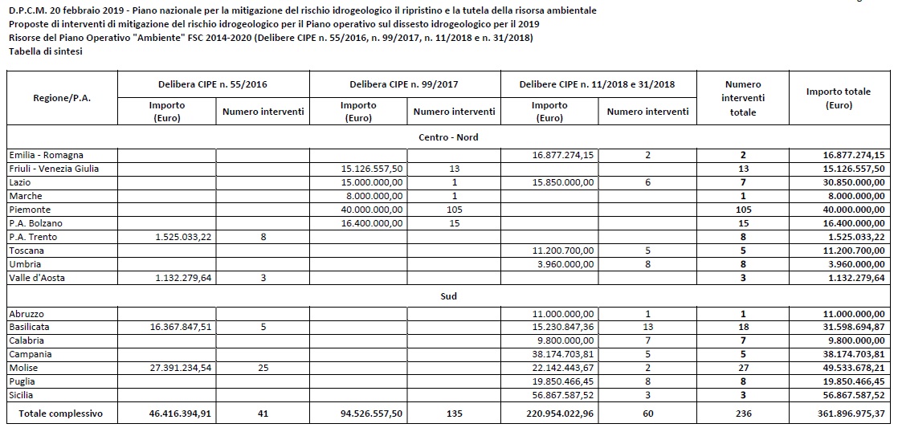
Piano Operativo Ambiente 2019 – DPCM 2/12/2019

Slide 21
Piano Operativo Ambiente 2019 – DPCM 2/12/2019
Per il Piano Operativo per il dissesto idrogeologico per il 2019, il cui importo da finanziare con fondi MATTM risulta pari a circa 362 milioni di euro, sono invece in corso di trasferimento circa 39 milioni di euro.
Allo stato attuale, solo per la Regione Piemonte e la Regione Puglia sono stati accreditati gli anticipi del 10%.
L’importo complessivo del programma, considerate le quote di cofinanziamento regionale, ammonta a circa 397 milioni di euro.

Slide 22
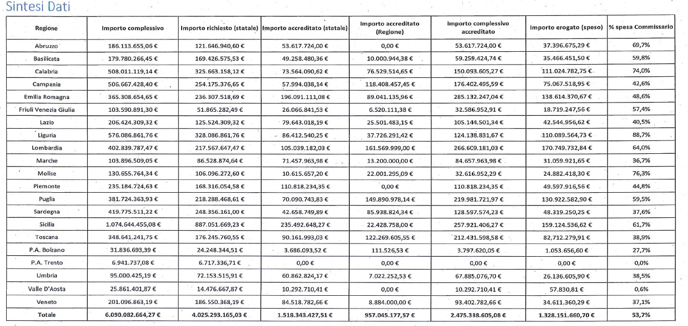
INVITALIA – Sintesi dati risorse
Sintesi dei dati delle Regioni relativamente alle risorse transitate in contabilità speciale (Accordi di Programma 2010 e atti integrativi; Piano stralcio aree metropolitane; Patti per il Sud; Fondo Progettazione; Piano stralcio 2019 e Piano Operativo Ambiente 2019) dal 2010 al 2020 per tutte le linee di finanziamento per interventi contro il dissesto idrogeologico.
A fronte di circa 2,5 mld accreditati, la spesa risulta di circa 1,3 miliardi

Slide 23
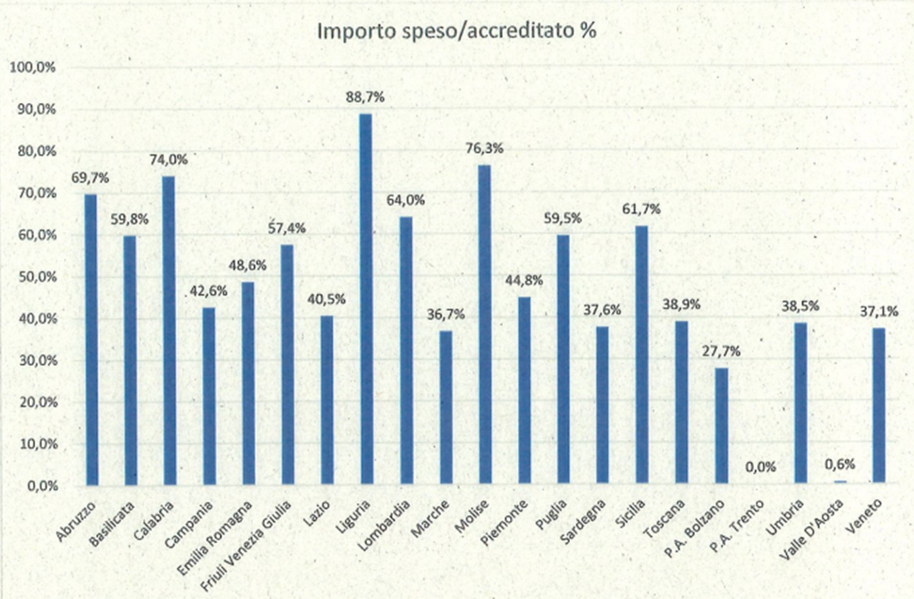
INVITALIA - Capacità di spesa delle Regioni
Capacità di spesa delle Regioni relativamente alle risorse transitate in contabilità speciale dal 2010 al 2020 per tutte le linee di finanziamento per interventi contro il dissesto idrogeologico.

Slide 24
Criticità evidenziate nell’attuazione dei programmi/1
Durata eccessiva delle procedure per l’ottenimento di pareri e autorizzazioni specie in campo ambientale
Criticità legate alle tempistiche amministrative
Regioni - Commissari
La pluralità dei sistemi di monitoraggio e rendicontazione in funzione della tipologia di fonti di finanziamento, determina un aggravio improduttivo delle strutture che rallenta i processi
Durata eccessiva di gare e di contenziosi
Ricorsi soprattutto in campo ambientale sui territori

Slide 25
Criticità evidenziate nell’attuazione dei programmi/2
Problemi con i comuni cui è stata delegata l’attuazione
Termini sulla attuazione degli interventi introdotti dalla Delibera CIPE 64/2019 e relativa applicazione
Possibilità da parte dei Commissari di poter impegnare risorse assegnate ma non ancora trasferite
Regioni - Commissari

Slide 26
il D.L. 16 luglio 2020, n. 76 c.d. Semplificazioni, convertito dalla legge 11 settembre 2020, n.120, in linea con le criticità sopra riportate, dispone quanto segue
I Commissari Straordinari per il dissesto idrogeologico possono avvalersi di assistenza tecnica e operare in deroga al Codice dei Contratti Pubblici (lettera d, comma 1, articolo 9)
Il termine massimo per il rilascio dei pareri in sede di conferenza dei servizi è di trenta giorni (comma 1, articolo 54);
Piano di interventi per la mitigazione del dissesto idrogeologico, gli elenchi degli interventi da ammettere a finanziamento sono definiti, fino al 31 dicembre 2020, per liste regionali e mediante apposite Conferenze di servizi (comma 2, articolo 54);
La Presidenza del Consiglio dei ministri promuove la progettazione, lo sviluppo e la realizzazione di una Piattaforma Digitale Nazionale Dati (PDND) finalizzata a favorire la conoscenza e l’utilizzo del patrimonio informativo, costituita da un’infrastruttura tecnologica che rende possibile l’interoperabilità dei sistemi informativi e delle basi di dati delle pubbliche amministrazioni e dei gestori di servizi pubblici, nonché la condivisione dei dati tra i soggetti che hanno diritto ad accedervi ai fini della semplificazione degli adempimenti amministrativi (articolo 34)

Slide 27
Criticità evidenziate nell’attuazione dei programmi/2
Deficit di competenze
Indisponibilità di cassa
Comuni

Slide 28
Cornice degli interventi modificativi
DPCM n. 138/2019 Riorganizzazione del MATTM Dal 1 gennaio 2020 DG dedicata alla Sicurezza del suolo e dell’Acqua (SuA).
L. 120/2020 «Semplificazioni»: Art. 9 Misure di accelerazione degli interventi infrastrutturali. Art. 54 Misure di semplificazione in materia di interventi contro il dissesto idrogeologico
ISPRA – Modifiche portale ReNDiS
Delibera CIPE: Due società in-house dello Stato – SOGESID e INVITALIA – in supporto alla progettazione dei comuni.
Riduzione tempi per rilascio pareri in sede di conferenza dei servizi (massimo 30 giorni) e possibilità di svolgimento online delle medesime conferenze dei servizi
Canale diretto con Comuni e Regioni – facilitare le comunicazioni
Maggior potere ai Commissari
Per far fronte al deficit di conoscenze e competenze delle amministrazioni locali
Correzione algoritmo: in caso di bassa popolazione o residenzialità o domiciliarità il software non pone il Comune in cima alle priorità/interventi da finanziare

Slide 29
L. 120/2020
Art. 54 Misure di semplificazione in materia di interventi contro il dissesto idrogeologico
«1.L'autorità procedente, qualora lo ritenga necessario, procede a convocare la conferenza di servizi di cui all'articolo 14 della legge 7 agosto 1990, n. 241. Il termine massimo per il rilascio dei pareri in sede di conferenza dei servizi è di 30 giorni»;
2.Ai fini della predisposizione del Piano di interventi per la mitigazione del dissesto idrogeologico, a valere sulle risorse di bilancio del Ministero dell'ambiente e della tutela del territorio e del mare, gli elenchi degli interventi da ammettere a finanziamento sono definiti, fino al 31 dicembre 2020, per liste regionali e mediante apposite Conferenze di servizi da svolgere on line, sulla base dei fabbisogni e delle proposte (delle regioni e delle province autonome interessate), con il contributo e la partecipazione dei commissari per l'emergenza, dei commissari straordinari per il dissesto e delle autorità di bacino distrettuale […].

Slide 30
Informazioni essenziali da verificare /acquisire/monitorare nell’ambito di una conferenza di servizi istruttoria
Quante sono le risorse destinate
Quante sono state assegnate
Quante sono state già utilizzate
Chi le utilizza
Quale tipo di occupazione sviluppa
Quali sono i rischi per la SSL
Come vengono trattati i rifiuti
Quale disponibilità di impiantistica c’è per il loro smaltimento

Slide 31
Azioni propedeutiche
Definire un sistema di relazioni
Verificare i piani elaborati da Comuni e Regioni
Lettura integrata dei piani/distretti idrografici con i piani delle Regioni e le misure poste in essere nelle aree urbane (es. per frequenti bombe d’acqua)

Slide 32
…segue: elementi da evidenziare nei piani a difesa del suolo
Messa in sicurezza non sono di strade/ponti/reti idriche-elettriche/acquedotti, ma anche stabilimenti, fabbriche, unità produttive
Misure a sostegno per eventuali delocalizzazioni in caso di zone a rischio
Fondo per ricollocazione impianti che si trovano nelle zone ad alto rischio idrogeologico
Priorità incolumità delle persone, ma anche messa in sicurezza attività produttive
Collegamento con piani di adattamento (e mitigazione) al cambiamento climatico

Slide 33
In conclusione
Mappare e valutare impatto negativo cambiamenti climatici su ambiente economico regionale e lavoratori
Invitare le amministrazioni a definire strategie di adattamento regionali e locali garantendo il coinvolgimento dei sindacati – tavoli tecnici ad hoc
Nelle zone più colpite, promuovere azioni di strategie di diversificazione economica sul lungo termine e di adeguate misure di protezione sociale
INTERVENTI A LIVELLO REGIONALE/LOCALE DEL SINDACATO

Slide 34
IN CONCRETO
Cosa vi serve in per portare avanzi l’azione sindacale su tema del dissesto? Di quale tipo di sostegno avete bisogno?
Servono altre informazioni?
Materialmente cosa serve per poter realizzare queste cose?
Come possiamo collaborare/interagire per avere una capacità propulsiva verso la soluzione dei problemi collegati al dissesto (come ad esempio, lo sviluppo dell’occupazione)?

